Slide 1
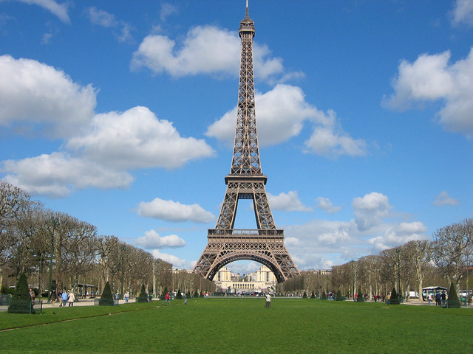
Підготувала: студентка групи ПВШ-м1
Каліфіцька М.В.
Дидактична система у ВНЗ Франції

Slide 3
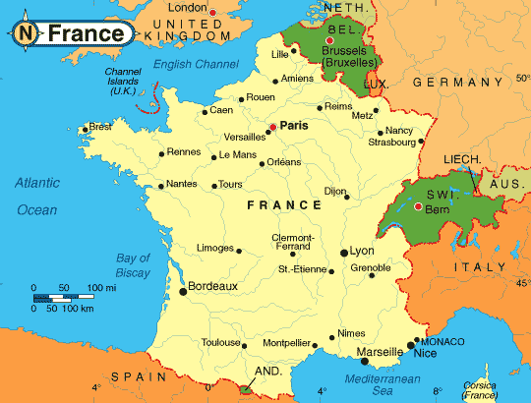
Загальні відомості:
Площа:Загалом 551 695 км.
Станом на 2002 рік загальна чисельність населення країни становить 61,1 млн. осіб, що ставить Францію на 13-е місце у світі і 4-е місце в Європі за кількістю населення.
Густина населення - 102 людини на 1 км2.

Slide 4
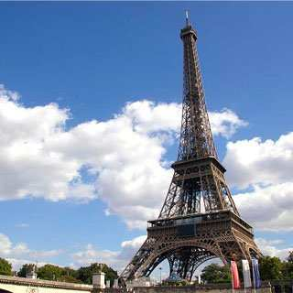
Формування системи вищої освіти
Отримати вищу освіту, маючи повну середню, можна у 78 університетах. 453 ВНЗ, переважно монодисциплінарних, мають невеликий (кілька сотень) контингент студентів. 25 відсотків студентів навчається у приватному секторі, який налічує 5 університетів і більшість з 453 спеціалізованих закладів вищої освіти. Близько 2/3 студентів країни навчаються у державних університетах, і майже кожен із них -великий заклад з десятком і більше тисяч студентів.

Slide 8
Вища освіта
Історично у Франції склалося два типи вищих навчальних закладів: університети та Вищі Школи (Grandes Ecoles). В університетах готують викладачів, лікарів, юристів, науковців.
В Вищих Школах готують фахівців у сфері економіки, упраління, військової справи, освіти і культури. В університетах готують викладачів, лікарів, юристів, науковців.
Вступити до Вищої Школи можна тільки після двох або трьох років навчання в підготовчих класах за обраним напрямом.

Slide 9
Типи вищої освіти
Навчання триває два-три роки, після яких виускники отримують DUT (Diplome universitaire de technologie) або BTS (Brevet de technicien superieur). Даний вид вищої освіти готує в основному фахівців в сфері промисловості або в сфері обслуговування.
Даний вид вищої освіти дається в університетах і в Вищих Школах. Студенти кожного університету повинні проходити три цикли навчання і отримувати дипломи єдиного державного зразка на кожному етапі навчання.

Slide 10
Організація навчального процесу
Навчальний рік у Франції починається у вересні і закінчується в липні. Він включає в себе 16 тижнів канікул, що більше, ніж в інших європейських країнах.
Іспити зазвичай проводяться в червні. Сесій як таких у французів немає. Є курси лекцій в 6-45 навчальних годин, після яких відразу ж є іспит. Іспити в основному письмові. Оцінювання - 20-ти бальне.
Викладання у вузах зазвичай ведеться французькою мовою, хоча в окремих бізнес - школах навчання може бути і на англійській мові. В останні кілька років у багатьох вищих навчальних закладах, особливо приватних, з'явилися магістерські програми англійською мовою. Вони орієнтовані на іноземців і пропонують 1-2 роки навчання.

Slide 11
Дякую за увагу!

